Slide 1
الموضوع (4): تحديد التكاليف التي تتكبّدها المؤسسة
الأهداف التدريبية
  تمييز التكاليف المباشرة بنوعيها المواد المباشرة والعمالة المباشرة والتكاليف غير المباشرة.
  حساب تكاليف المواد المباشرة لسلعة أو خدمة.
  تحديد مفهوم تكلفة الاستهلاك وحسابها.

Slide 2
أنواع التكاليف
التكاليف المباشرة ( التكاليف المتغيرة)
التكاليف الغير مباشرة ( التكاليف الثابتة )

Slide 3
تكلفة السلعة
التكلفة الإجمالية لسلعة أو خدمة
=
مجموع تكاليف المواد المباشرة
+
مجموع تكاليف العمالة المباشرة
+
نسبة من التكاليف غير المباشرة الكلية

Slide 4
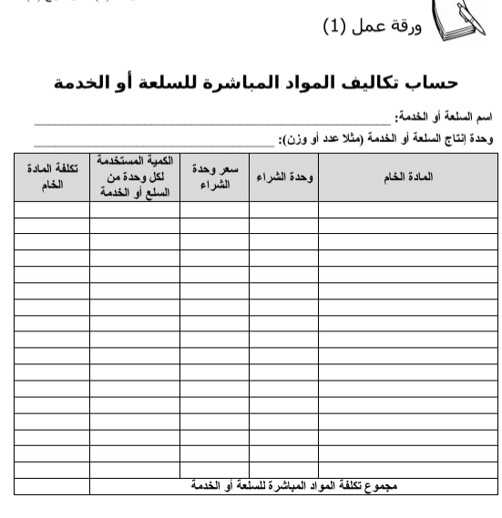

Slide 5
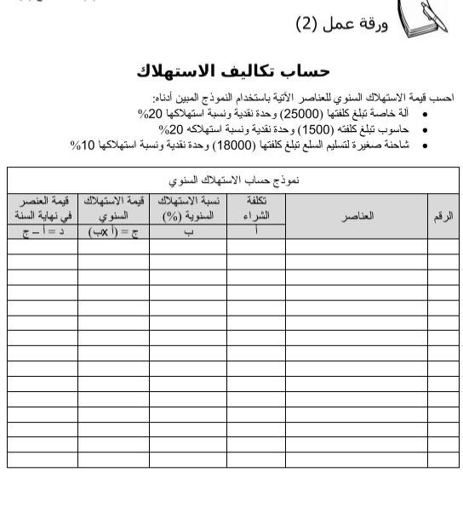

Slide 6
 | نوع التكلفة | فئة التكلفة
راتب العامل
شراء الأدوات اليدوية
المواد الأوّلية
إعلانات للمتجر
تصليح الآلات
شراء السلع التامة الصنع بغرض إعادة بيعها
راتب المالك
لوازم المكاتب
صيانة شاحنة
الرسوم المترتّبة عن قيام مستشار بدراسة للسوق
دفع الفائدة المترتبة عن القرض
الطوب والإسمنت للبناء
وقود السيارات في مؤسسةنقل ركاب
مقاطع من قضبان الألمنيوم في مشغلٍ للمعادن
أسلاك (قضبان) اللحام والغاز في مشغلٍ اللحام
راتب بائع في محل للأزياء الرائجة
الجلد في معمل أحذية

Slide 7
بنود التكاليف | نوع التكلفة | فئة التكلفة
الأزرار في محلّ خياطة
إيجار موقع المؤسسة
الشامبو المُستخدم في صالون تصفيف الشعر
التأمين ضد الحرائق
التأمين الصحّي لموظفي المكتب
عرضٍ بيع على منتج واحدٍ
برمجيات الحاسوب
المسامير لتصنيع المفروشات
الأقساط المدرسية لأولاد الموظفين
انخفاض قيمة الآلات /الاستهلاك
استبدال مخزون البضائع
السفر إلى الزبائن في بلدٍ أجنبي
تأمين السيارة
قطع الغيار في ورشة لتصليح السيارات
الإمدادات الكهربائية في مشروع بناء
التأمين الصحي لمشغلي الآلات
السماد في مشروع زراعي
فاتورة الكهرباء والماء
كتيّبات التدريب في دورة تدريبية
المشروبات في المطعم

Slide 8
